Slide 1

线性代数（1）
第十五讲
清 华 大 学 数 学 科 学 系

Slide 2
 第十五讲 线性方程组理论
 线性方程组的五个基本问题:
 存在问题 判断方程组是否有解？
 个数问题 如果有解, 有多少个解？
 公式问题 能否给出解的公式?
 解法问题 如果不能给出解的公式, 可否给出一个算法求
出所有的解？
 结构问题 解不唯一时解集合结构如何？
前面我们已经对前四个问题给出了回答, 在这一讲, 我们
要解决第五个问题,

Slide 3
一、线性方程组解的判定
1. 非齐次线性方程组有解的条件:
记
则 AX = b 有解
⇔ x₁α₁+x₂α₂+…+x_{n}α_{n} = b 有解
⇔ b 可由 A 的列向量 α₁, α₂,…, α_{n} 线性表出
⇔ α₁, α₂ ,…, α_{n} 与 α₁, α₂ ,…, α_{n}, b 等价
⇔ r(α₁, α₂ ,…, α_{n}, b ) = r(α₁, α₂ ,…, α_{n})
⇔ r(A) = r(A, b).
例1 设 n 阶方阵 A 的行列式 |A| ≠ 0, 记 A 的前 n−1 列形
成的矩阵为 A₁, A 的第 n 列为 b.
问 线性方程组 A₁X = b 有解否? 为什么?
答 无解, 因为 r(A₁) ≤ n−1, r(A₁, b) = r(A) = n, 系数矩阵
与增广矩阵的秩不等. 

Slide 4
 齐次线性方程组一定有(零)解!
2. 齐次线性方程组有非零解的条件:
当 m < n (方程个数<未知量个数)时, 齐次线性方程组必
有非零解. [这是充分条件, 不是必要条件]
当 m = n 时, 齐次线性方程组有非零解 ⇔ 系数行列式的
值 = 0.
设 A 是 m×n 矩阵, 则 AX = 0 有非零解 ⇔ A 的列向量
组线性相关 ⇔ r(A) < n; AX = 0 只有零解 ⇔ r(A) = n.
证明
记
则 AX = 0 有非零解
⇔ x₁α₁+x₂α₂+…+x_{n}α_{n} = 0 有非零解
⇔ A 的列向量组 α₁, α₂,…, α_{n} 线性相关
⇔ r(A) = r(α₁, α₂,…, α_{n}) < n.

Slide 5
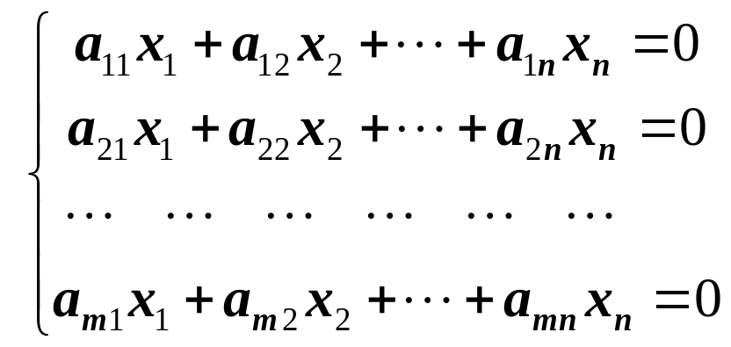
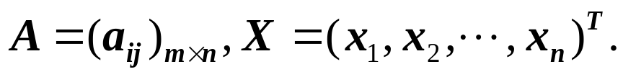

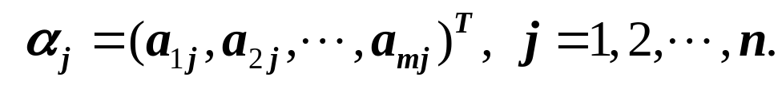
二、线性方程组解的结构
齐次线性方程组的不同表示形式:
(1) 普通形式:
(2) 矩阵形式: AX = 0, 其中
(3) 向量形式:
其中

Slide 6
齐次线性方程组的三个基本问题:
 个数问题 唯一解或有无穷多解!
 解法问题 高斯消元法求出通解!
 结构问题 解集合结构如何？
齐次线性方程组的解集合的性质:
1. 由 η₁, η₂ 是 AX = 0 的解, 即Aη₁ = 0, Aη₂ = 0
⇒ A( η₁+η₂) = Aη₁+ Aη₂ = 0+0 = 0
⇒ η₁+η₂ 也是 AX = 0 的解.
2. 由 η 是 AX = 0 的解, 即 Aη = 0
⇒ ∀k∈F, A(kη) = kA(η) = 0
⇒ ∀k∈F, kη 也是 AX = 0 的解.
上述两个性质说明了解向量对线性运算是封闭的.
是否存在有限个解可以经过线性组合产生出所有解?

Slide 7
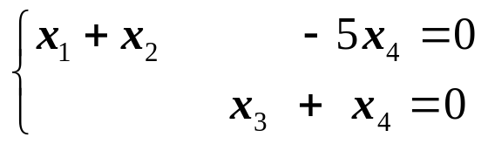



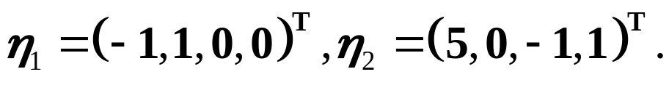
例2 求解下列方程组:
解 方程组有两个自由未知量: x₂, x₄, 可取任意参数
其中
为任意常数, 代入原方程组可
得到原方程组的全部解：
其中
线性无关, 且任意
解向量均可表为它们的线性组合, 这两个解向量中自由变
量的取值很特别: (x₂, x₄)^{T} 分别为 (1, 0)^{T} 和 (0, 1)^{T}.

Slide 8
一般地我们有下列计算方法：
1. 用初等行变换化 A 为阶梯形矩阵, 其非零行的行数为 r,
得到同解方程组.
2. 每行第一个非零元所在的列 (共 r 个) 对应的 r 个变量为
基本未知量, 其余的 n-r 个变量为自由未知量.
3. 自由未知量分别取 (1, 0,…, 0), (0, 1,…, 0),…, (0,…, 0, 1),
代入同解方程组中所得的 n-r 个解 X₁, …, X_{n–r} 线性无关
(以它们为列的矩阵有 n-r 阶非零子式), 方程组 AX = 0
的任意一个解均可表为这 n-r 个解的线性组合. 我们有
下列定义.

Slide 9
定义1 齐次线性方程组 AX = 0 的一组解 η₁, η₂,…, η_{t} 如果
满足：
(1) η₁, η₂,…, η_{t} 线性无关;
(2) AX = 0 的任何一个解都可以由这 t 个解线性表出;
则称 η₁, η₂,…, η_{t} 为 AX = 0 的一个基础解系.
如果 η₁, η₂, …, η_{t} 是齐次线性方程组 AX = 0 的一组基础
解系, 那么对任意常数 k₁, k₂,…, k_{t}, η = k₁η₁+k₂η₂+…+k_{t}η_{t}
是 AX = 0 的解, 称这种形式为 AX = 0 的一般解或通解.
齐次线性方程组的关键问题就是就是求通解, 而求通解
的关键问题是如求基础解系.
定理1 设 A 是 m×n 矩阵, r(A) = r < n, 则齐次线性方程组
AX = 0 的基础解系含有 n-r 个解向量.
[证明类似上述计算方法, 其中求出的 X₁, X₂, …, X_{n-r} 即为
AX = 0 的基础解系]

Slide 10
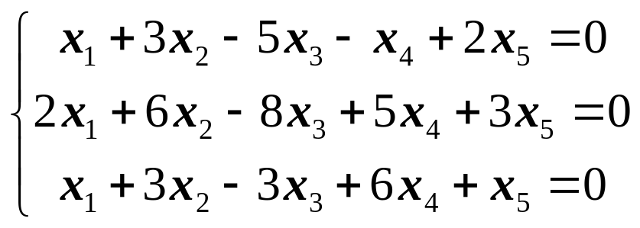
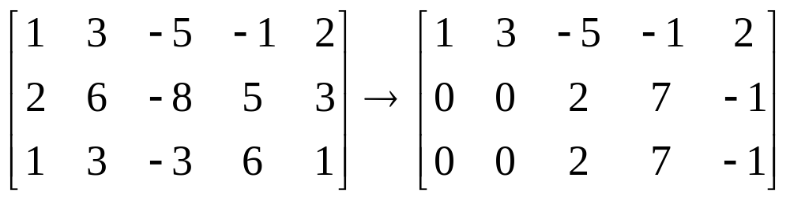
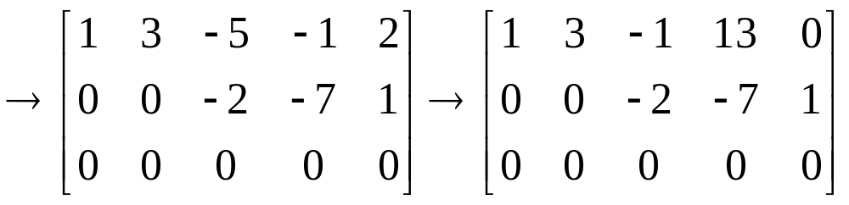
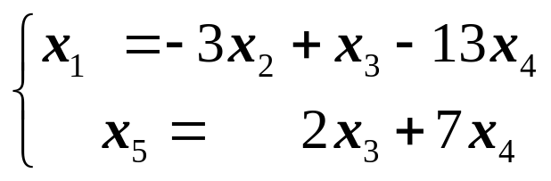
例3
求下列方程组的基础解系:
解
用初等行变换化系数矩阵为既约阶梯形矩阵:
由于 n-r = 5-2 = 3, 所以有三个自由未知量: x₂, x₃ , x₄, 基础
解系也由三个解向量组成. 这个阶
梯形矩阵对应的线性方程组为:

Slide 11
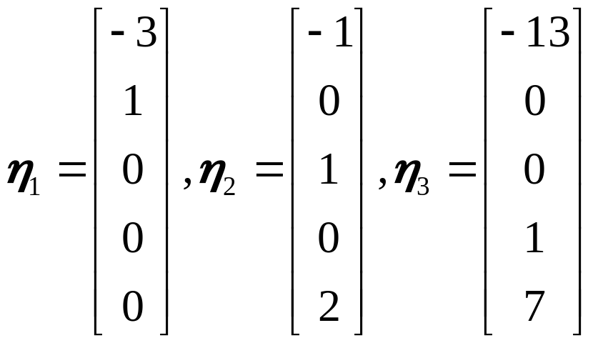

分别取 (x₂, x₃, x₄)^{T} 为 (1, 0, 0)^{T}, (0, 1, 0)^{T} 和 (0, 0, 1)^{T} 代入这
个方程, 求出 (x₁, x₅)^{T} 为 (-3, 0)^{T}, (-1, 2)^{T} 和 (-13, 7)^{T}, 基础解
系为:
方程组的通解是:
其中 k₁, k₂, k₃ 是任意常数.

Slide 12
例4 设 A 是 m×n 矩阵, B 是 n×s 矩阵, 如果 AB = 0, 证明
r(A)+r(B) ≤ n.
证 记 B = (β₁, β₂ ,☹, β_{s}) (β_{i} 为 B 的第 i 列). 由 AB = 0 得
Aβ_{i} = 0 ( i = 1,☹, s). 所以, β₁, β₂,☹, β_{s} 都是 A_{m×n}X = 0 的
解, 又 AX = 0 只有 n-r(A) 个线性无关的解(?), 所以,
r(B) ＝ 秩{β₁, β₂ ,☹, β_{s}} ≤ n－r(A),
即 r(A)+r(B) ≤ n. 

Slide 13
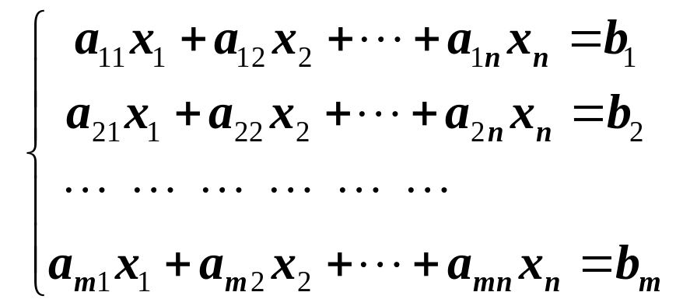
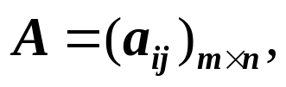

非齐次线性方程组的不同表示形式:
(1) 普通形式:
(2) 矩阵形式: AX = b, 其中
(3) 向量形式:
其中
有解的非齐次线性方程组的三个基本问题:
 个数问题 无解、唯一解、无穷多解
 解法问题 高斯消元法求出通解
 结构问题 解集合结构如何?

Slide 14
非齐次线性方程组解的结构
问题
若解不唯一, 这些解具有哪些性质?
解集合的整体结构如何?
(1) 由 ξ₁, ξ₂ 是 AX = b 的解, 即 Aξ₁ = b, Aξ₂ = b ⇒
A(ξ₁-ξ₂) = Aξ₁- Aξ₂ = b-b = 0 ⇒ ξ₁-ξ₂ 是 AX = 0 的解.
(2) 由 η 是 AX = 0 的解, ξ₀ 是 AX = b 的解
⇒ A(ξ₀ +η) = Aξ₀+Aη = b+0 = b
⇒ γ = ξ₀ +η 是 AX = b 的解.
(3) 如果 ξ₀ 是 AX = b 的一个解, 那么 AX = b 的任一解都可
表示成 γ = ξ₀ +η, 其中 η 是导出组 AX= 0 的某个解, 这是
因为 γ = ξ₀ + (γ - ξ₀ ), 而 η = γ - ξ₀ 是导出组 AX= 0 的解.
(4) 既然 AX = b 的任一解都可表示成 γ = ξ₀ + η 的形式, 故
当 η 取遍 AX = 0 的所有解时 γ 就取遍了 AX = b 的所有解.

Slide 15
定理2 对非齐次线性方程组 AX = b, 如果 r(A) = r(A,b) = r
< n, η₁, η₂,…, η_{n-r} 是 AX = 0 的基础解系, 而 ξ₀ 是 AX = b 的
一个特解, 那么 γ = ξ₀+k₁η₁+k₂η₂+…+ k_{t}η_{n-r} 是 AX = b 的解,
这里 k₁, k₂,…, k_{n-r} 为任意常数, 称这种形式为 AX = b 的一
般解或通解.
如何求 AX = b 的通解? 通过例子说明.

Slide 16
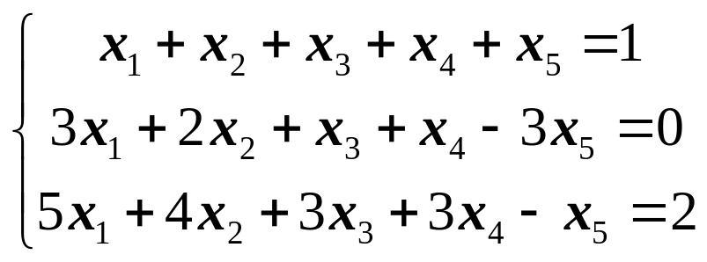
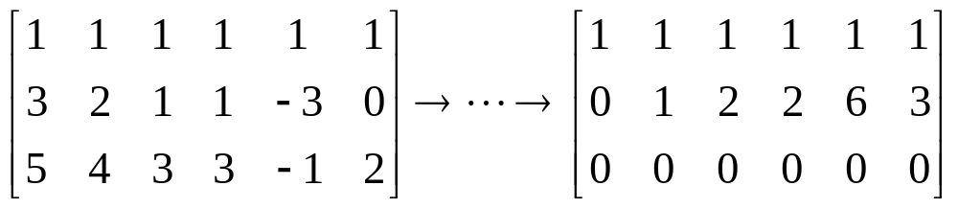
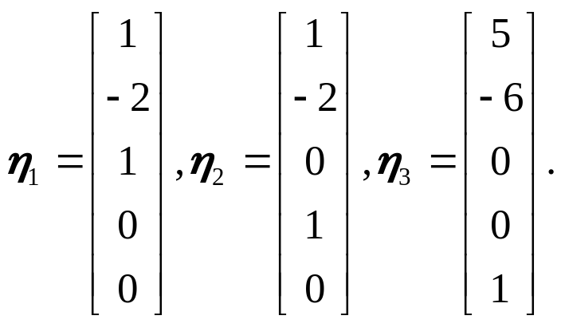
例5
求下列方程组的通解:
解
用初等行变换化增广矩阵为阶梯形:
由于 r(A) = r(A, b) = 2, 所以方程组有解. 又因为 n-r = 5-2
= 3, 导出组有三个自由未知量: x₃, x₄ , x₅, 导出组的基础解
系也由三个解向量组成,
可用前面的方法求得:

Slide 17
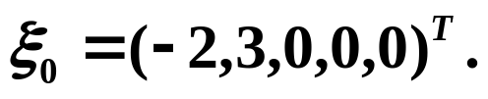
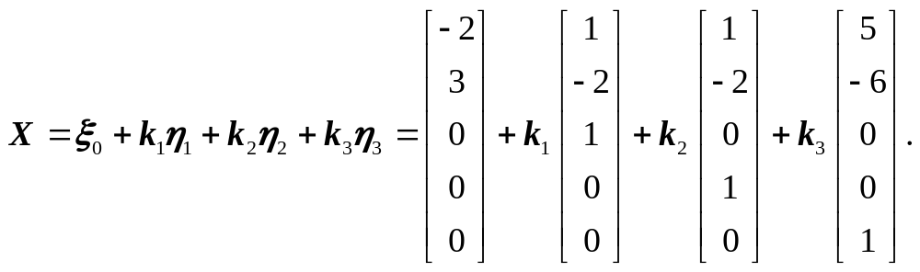
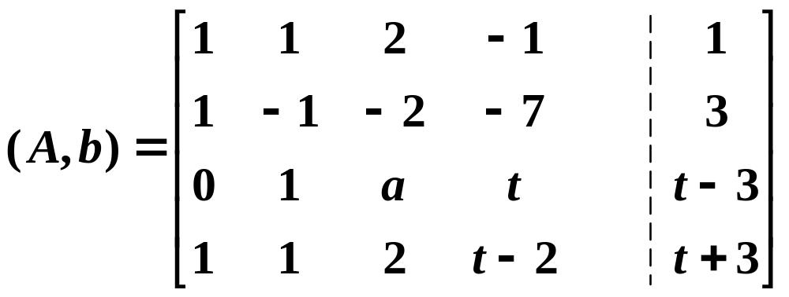
对非齐次方程组, 令 x₃ = x₄ = x₅ = 0, 求出一个特解:
原非齐次线性方程组的通解为:
例6 设线性方程组 AX = b 的增广矩阵为:
问: a, t 取何值时, 方程组无解, 有唯一解, 无穷多解? 有
无穷多解时, 求通解.

Slide 18
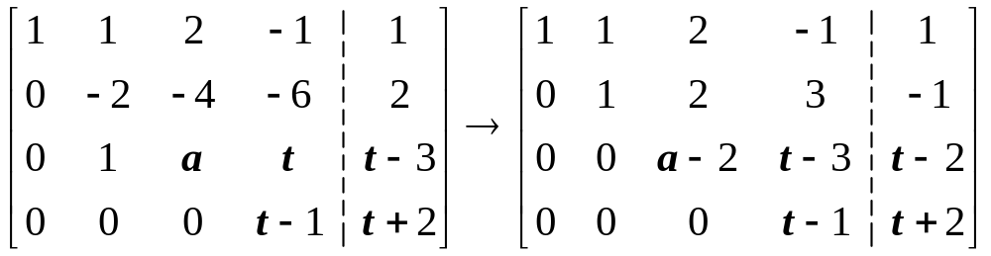
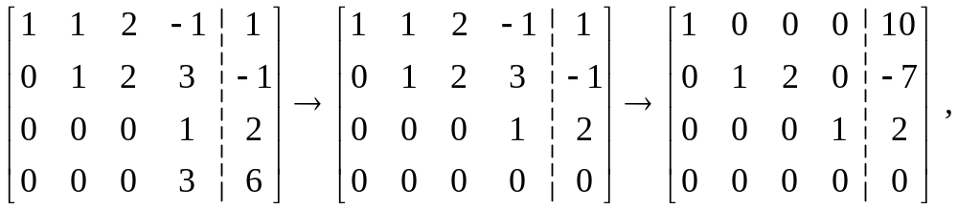
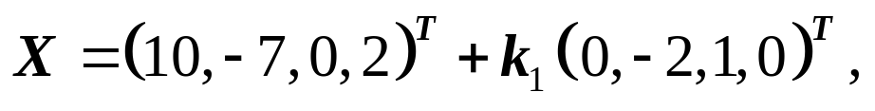
解
用初等行变换化增广矩阵为阶梯形:
(1) 当 a ≠ 2, t ≠ 1 时, r(A, b) = r(A) = 4 = n, 方程组解唯一，
(2) 当 t = 1 时, r(A, b) = 4 ≠ 3 = r(A), 方程组无解;
(3) 当 a = 2, 而 (t–3)(t+2) = (t–1)(t–2), 即 t = 4 时方程组有
无穷多解. 此时,
k₁ 为任意常数;
(4) a = 2, t ≠ 4 时无解.

Slide 19

关于线性方程组理论的基本要求
1. 线性方程组的各种表示形式
2. 齐次线性方程组是否有非零解判别方法
3. 非齐次线性方程组是否有解判别方法
4. AX = 0 与 AX = b 有解情况的关系
5. 含参数线性方程组解情况的讨论
6. 求齐次线性方程组基础解系与通解
7. 求非齐次线性方程组通解

Slide 20
第十五讲 作业题
习题四
23(1)
24(1)
25
26
27
28

